Slide 1
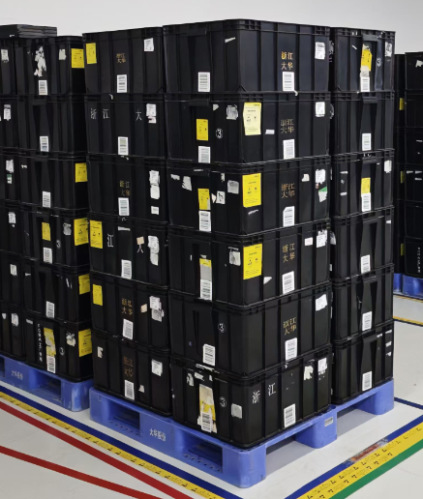
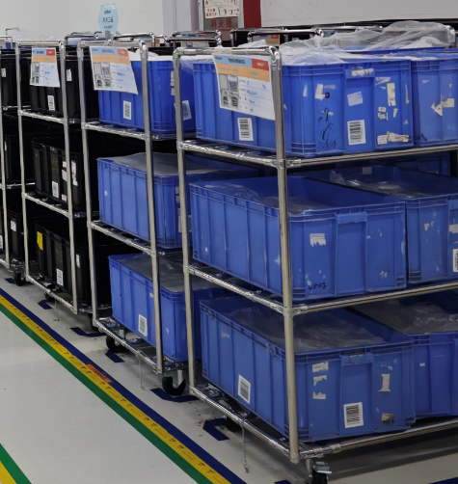
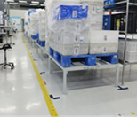
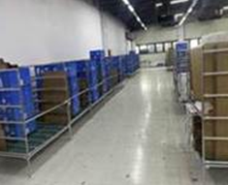
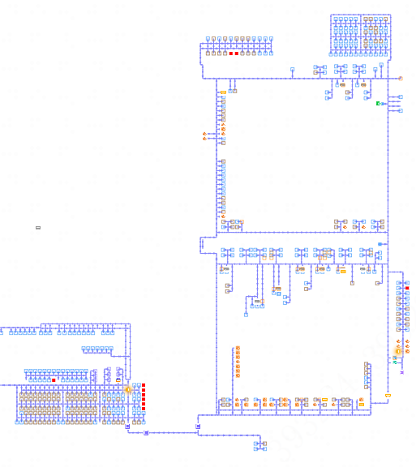
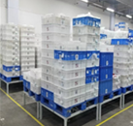
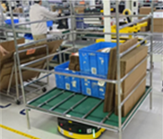


2025重点项目-华消智慧物流
通过智能备料系统+设备，实现华消注塑件，包材件以及单板按工序工单维度备料分拣完成，AGV配送到华消线体的智慧物流模式；
项目背景
项目实施
包材区
单板区
华消注塑件实现整散模式仓库管理，实现料到人分拣作业，工序工单备料AGV出库到线的作业模式；
华消包材JIT物料来料后按单备料上架，车间按单叫料出库配送到线
华消单板按单备料上架，送至华消单板区，车间按单叫料出库配送到线
注塑件由人工送往华消车间，按工单二次分拣；
单板由人工拉至车间再按工单进行二次分拣；
包材由人工分拣配送至各个线体；
注塑区
华消注塑件智能物流项目落地
华消单板智能物流项目落地
华消包材智能物流项目落地
项目成果
包材场地实施完成，现场目视化提高80%
实现华消包材出库模式切换为AGV送料到线的配送模式
优化配送物料人员1人，同时提升物流配送效率60%
备料场地及车间调整实施完成，工单级备料与出库已运行
智能备料系统调试中待上线，预计分拣备料效率提升60%
智能备料系统导入预计节省1人力
单板场地规划实施完成
单板现采用AGV点对点方式配送到线
华消单板智能备料系统软件调试中，待上线可提升现有单板分拣效率

Slide 2
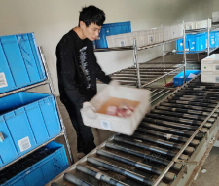
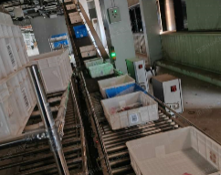
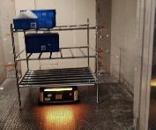
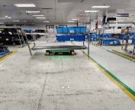
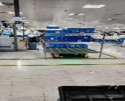
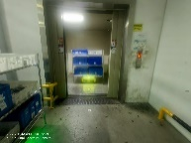
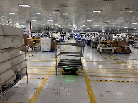
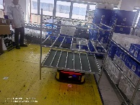
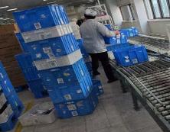
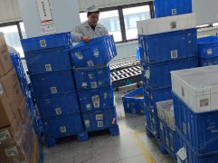
2025重点项目-前端，行业结构件跨楼层配送
通过跨环境与电梯的协同配合，打通二楼备料到三楼车间的路线，配合上层系统使物料直达车间目标点
项目背景
项目实施
通过智慧物流实现整机备料自动化搬运，
系统管理，确保物料信息在搬运上架过程中实时上线，提高数据准确性和传递效率，保证生产线的平稳运行
通过AGV自动化搬运系统实现点胶备料的全区域自动出入库、配料到线，减少人工搬运，提升作业效率，推动从“人找料”到“料找人”的信息化备料模式转型。
整机结构传输线配送至产线因流量较大，易产生拥堵，影响配送效率；
物料容易输送丢失；
传输时多工单物料同时到料车间不易区分；
车间接料现场散乱，物料不能及时找到；
输出线颠簸，物料容易错位导致划伤；
行业工厂结构件配送到线项目落地
前端工厂结构件配送到线项目落地
行业二部部场地规划实施完成
结构件跨楼层配送到线任务模板测试完成
车间部门线体叫料到线配送模式运行中
结构件配送到线模式导入，预计可节省物料下架员3人
前端三部部场地规划实施完成
结构件跨楼层配送到线任务模板测试完成
车间叫料AGV配送到车间模式已投入运行
减少配送/物流岗位10人，物流配送效率提升50%，实现线体级精准配送

